Slide 1
ОСНОВЫ ПОДГОТОВКИ ПО ПРОГРАММЕ УЧЕБНОГО КУРСА, ПРЕДМЕТА, ДИСЦИПЛИНЫ ПО ОКАЗАНИЮ ПЕРВОЙ ПОМОЩИ
Notes:
Добрый день.
Сегодня мы разберём основы подготовки по программе учебного курса, предмета или дисциплины по оказанию первой помощи.
Речь пойдёт не о медицинских приёмах как таковых, а о том, как преподавателю выстроить обучение так, чтобы взрослые слушатели реально научились действовать.

Slide 2


ОСНОВЫ ПОДГОТОВКИ УЧАСТНИКОВ ОКАЗАНИЯ ПЕРВОЙ ПОМОЩИ
Основы подготовки участников оказания первой помощи
Основная цель обучения – подготовить обучающихся к оказанию первой помощи, к четким и быстрым действиям в случае происшествия с наличием пострадавших.
Для достижения указанной цели решаются следующие задачи:
Образовательные - сформировать комплекс знаний по оказанию первой помощи.
Развивающие - развить, закрепить и усовершенствовать навыки оказания первой помощи.
Воспитательные - способствовать развитию у обучающихся необходимых для оказания первой помощи морально-волевых качеств, в том числе повысить мотивацию к ее оказанию.
Notes:
Начнём с цели.
Основная цель обучения — подготовить участников к оказанию первой помощи, к чётким и быстрым действиям, когда рядом есть пострадавшие.
Для этого решают три группы задач.
Образовательные — сформировать знания.
Развивающие — закрепить и усовершенствовать навыки.
Воспитательные — поддержать морально-волевые качества и мотивацию помогать.
Если эти три линии не держать вместе, курс легко превращается либо в сухую теорию, либо в набор разрозненных упражнений.

Slide 3

ПОДГОТОВКА К ОБУЧЕНИЮ. НАЧАЛО ОБУЧЕНИЯ
Основы подготовки участников оказания первой помощи
Предварительное знакомство
Возраст, пол, социальный статус, образование
«Базовый» уровень, наличие опыта
Место работы, профессия, должность
Потребность в обучении
Знакомство в начале обучения (личное)
Экспресс-метод:
ФИО
Должность
Уровень подготовки
Случаи из жизни
Notes:
Подготовка начинается ещё до первого слова в аудитории.
Полезно заранее понять аудиторию: возраст, пол, социальный статус, образование, базовый уровень и опыт, место работы, профессию и должность, а также реальную потребность в обучении.
В начале занятия знакомство лучше сделать личным и коротким.
Экспресс-формат простой: как к человеку обращаться, кем работает, какой у него уровень подготовки и есть ли случаи из жизни.
Так вы сразу видите и опыт группы, и возможные страхи, и тех, кому понадобится больше поддержки на практике.

Slide 4

ОСОБЕННОСТИ ПРОВЕДЕНИЯ ЗАНЯТИЙ СО ВЗРОСЛЫМИ ОБУЧАЮЩИМИСЯ
Основы подготовки участников оказания первой помощи
Особенности взрослой аудитории:
Являются самостоятельными личностями, имеющими определенные знания и личный опыт
Самостоятельно определяют потребность в подготовке
Значительно лучше усваивают знания в позитивной атмосфере
Могут переживать из-за возможно слабых выступлений (ответов, демонстраций)
Хотели бы, чтобы их время, затраченное на подготовку, использовалось качественно
Ожидают практической значимости полученных знаний
Могут относиться к разным социокультурным слоям
Могут воспринимать информацию разными путями
Notes:
Со взрослыми нельзя работать как со школьным классом.
Взрослые уже самостоятельны, у них есть знания и личный опыт, и потребность в подготовке они определяют сами.
Они лучше учатся в позитивной атмосфере и чувствительны к неловким моментам на ответах и демонстрациях.
Им важно, чтобы время не тратили впустую, и они ждут практической пользы.
Кроме того, в одной группе могут оказаться люди из разных социокультурных сред, которые воспринимают информацию по-разному.
Значит, преподавателю нужно уважать опыт аудитории, давать понятную пользу и держать атмосферу безопасной для ошибок.

Slide 5

ОСНОВНЫЕ ПРИНЦИПЫ ПРОВЕДЕНИЯ ПОДГОТОВКИ ПО ПЕРВОЙ ПОМОЩИ
Основы подготовки участников оказания первой помощи
Основные принципы:
Информирование о целях и задачах обучения
Демонстрация практической значимости подготовки по первой помощи
Отношение к обучающемуся как к личности
Отсутствие прямой и жестокой критики обучающихся
Активное вовлечение в процесс подготовки
Позитивное представление материала
Временной контроль
Тщательная подготовка к занятиям
Использование современных средств обучения
Проведение занятий в комфортных условиях
Notes:
Основные принципы подготовки как раз из этого вырастают.
С самого начала сообщайте цели и задачи обучения и показывайте практическую значимость первой помощи.
Относитесь к каждому как к личности, без прямой и жёсткой критики.
Активно вовлекайте в работу, подавайте материал позитивно и следите за временем.
К занятию готовьтесь тщательно, используйте современные средства обучения и создавайте комфортные условия.
Эти принципы звучат просто, но именно они удерживают внимание взрослых и снижают сопротивление теме.

Slide 6


«ТРУДНЫЕ ПЕРСОНАЖИ»
Основы подготовки участников оказания первой помощи
Конфликтный персонаж:
Создает агрессивную атмосферу
Прерывает речь преподавателя и обучающихся
Возражает и критикует
Как справиться:
Не ввязываться в спор
Не выставлять его в глупом положении
Использовать мягкое давление
Персонаж -помощник:
Всегда готов помочь словом и делом
Подсказывает преподавателю
Сбивает с ритма
Может предоставлять неверную информацию
Как справиться:
Похвалить и попросить позволить выступить другим
Обращаться к остальным обучающимся
Использовать для решения организационных вопросов
Notes:
Дальше — «трудные персонажи», с которыми почти неизбежно сталкивается преподаватель.
Конфликтный участник создаёт агрессивную атмосферу, перебивает и критикует.
С ним не спорят и не выставляют в глупом положении; лучше мягкое, но уверенное давление и возврат к теме.
Персонаж-помощник всегда готов вмешаться, подсказывает, иногда сбивает ритм и может дать неверную информацию.
Его стоит похвалить, попросить дать слово другим и при необходимости задействовать в организационных вопросах, а не в непрерывном комментировании.

Slide 7
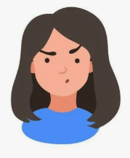

«ТРУДНЫЕ ПЕРСОНАЖИ»
Основы подготовки участников оказания первой помощи
«Упертый» персонаж:
Игнорирует мнение преподавателя и других обучающихся
Не хочет обучаться
Мешает другим обучающимся, сбивает ритм объяснений
Как справиться:
Обсуждать его вопросы в индивидуальном порядке
Общаться вежливо, но твердо
Персонаж -всезнайка:
Может спорить с преподавателем
Пытается выставить себя в более благоприятном свете
Зачастую не имеет обоснования
Пытается порвать авторитет преподавателя
Как справиться:
Не вступать в дискуссию
Вынести спор за пределы учебной комнаты
Предоставить другим обучающимся высказаться по поводу предоставленных сведений
Подготовить обоснование
Notes:
Есть и другие сложные типы.
«Упёртый» игнорирует мнение группы, не хочет учиться и сбивает ритм.
С ним лучше обсуждать спорные вопросы индивидуально и держать тон вежливый, но твёрдый.
«Всезнайка» спорит, пытается выглядеть убедительнее преподавателя и нередко без реальных оснований подрывает авторитет.
В длинную дискуссию с ним не входят: спор выносят за пределы аудитории, дают высказаться другим и при необходимости спокойно показывают обоснование.
Так вы сохраняете темп занятия и не превращаете курс в соревнование амбиций.

Slide 8


«ТРУДНЫЕ ПЕРСОНАЖИ»
Основы подготовки участников оказания первой помощи
«Застенчивый» персонаж:
Не участвует в обсуждении
Не отвечает на вопросы
Сидит отдельно
Прячет глаза
Как справиться:
Периодически хвалить его способности
Привлекать положительное мнение группы
Не задавать застенчивому персонажу вопросов в «лоб»
На практическом занятии пропустить в середине
Персонаж -болтун:
Очень много говорит
Информация избыточна и не имеет отношение к теме занятия
Забирает много времени
Как справиться:
Использовать других участников для контроля над ним
Направлять его рассказ в нужное русло
Напомнить о времени
Применить «язык тела» при вопросе аудитории
Notes:
Отдельно разберите болтуна и застенчивого участника.
Болтун говорит много, уходит от темы и съедает время.
Его рассказ мягко направляют в нужное русло, напоминают о регламенте, подключают группу и при необходимости используют спокойный «язык тела».
Застенчивый почти не участвует, сидит отдельно и избегает взгляда.
Его не вызывают «в лоб», периодически отмечают удачные действия, опираются на поддержку группы, а на практике лучше дать ему включиться не первым и не самым сложным номером.

Slide 9


«ТРУДНЫЕ ПЕРСОНАЖИ»
Основы подготовки участников оказания первой помощи
Замкнутый персонаж:
Не взаимодействует с другими
Изъясняется абстрактным образом
Как справиться:
Пробудить интерес
Проявлять интерес к мнению данного персонажа
Персонаж-выскочка:
Тратит время впустую
Мешает другим
Прерывает преподавателя и других обучающихся
Как справиться:
Игнорировать «вопросы не по теме»
Не позволять отвлекаться от темы занятия
Дать возможность другим обучающимся задавать вопросы
Notes:
Ещё два персонажа — замкнутый и выскочка.
Замкнутый мало взаимодействует и говорит абстрактно.
Ему помогают пробудить интерес и показывают, что его мнение действительно нужно.
Выскочка тратит время, мешает другим и перебивает.
Его вопросы не по теме спокойно игнорируют или откладывают, не позволяют уводить занятие в сторону и дают слово остальным.
Главный принцип во всех этих случаях один: сохранить достоинство человека и не потерять учебную цель группы.

Slide 10

РЕКОМЕНДАЦИИ ДЛЯ ЭФФЕКТИВНОГО ОБУЧЕНИЯ
Основы подготовки участников оказания первой помощи
Компоненты передачи информации:
Вербальный компонент
Паравербальный компонент
Невербальный компонент
Notes:
Теперь о том, как передавать информацию эффективно.
У передачи есть три компонента: вербальный, паравербальный и невербальный.
Слова, голос и поведение должны работать вместе.
Если содержание сильное, а подача сбивчивая или закрытая, слушатели всё равно теряют нить.
Поэтому дальше каждый компонент стоит разобрать отдельно и осознанно.

Slide 11

ВЕРБАЛЬНЫЙ КОМПОНЕНТ
Основы подготовки участников оказания первой помощи
Ориентированность на особенности группы
Структурированность
Однозначность, непротиворечивость изложения
Содержательная «выразительность» (яркие примеры)
Notes:
Вербальный компонент — это то, что вы говорите.
Речь должна быть ориентирована на особенности конкретной группы, иметь понятную структуру и звучать однозначно, без внутренних противоречий.
И очень помогает содержательная выразительность: короткие яркие примеры, а не только сухие формулировки.
Когда взрослый слышит связный сюжет и понимает, зачем это ему, материал запоминается гораздо лучше.

Slide 12

ПАРАВЕРБАЛЬНЫЙ КОМПОНЕНТ
Основы подготовки участников оказания первой помощи
Отчетливое, ясное произношение текста речи
Регулировка громкости
Соответствие эмоциональности содержанию выступления
Подчеркивание интонацией переход от одних мыслей к другим
Notes:
Паравербальный компонент — как именно звучит ваша речь.
Нужны отчётливое произношение, регулируемая громкость и эмоциональность, которая соответствует содержанию.
Интонацией полезно подчёркивать переход от одной мысли к другой.
Монотонность утомляет даже сильную тему, а резкие скачки громкости без смысла только отвлекают.

Slide 13

НЕВЕРБАЛЬНЫЙ КОМПОНЕНТ
Основы подготовки участников оказания первой помощи
Жестикуляция:
Обращающиеся жесты;
Приглашающие жесты;
Запрещающие жесты;
Акцентирующие жесты;
Мимика:
Нестереотипная;
Гармоничная;
Соответствующая словам;
Поза и перемещение в пространстве
Notes:
Невербальный компонент — жесты, мимика, поза и перемещение в пространстве.
Жесты могут приглашать, акцентировать, мягко ограничивать или возвращать внимание.
Мимика должна быть живой, гармоничной и согласованной со словами.
Поза и движение по аудитории помогают удерживать контакт, если они спокойные и осмысленные, а не хаотичные.
Слушатели читают это быстрее, чем мы думаем, поэтому тело преподавателя — тоже часть обучения.

Slide 14


РЕКОМЕНДАЦИИ ДЛЯ ЭФФЕКТИВНОГО ОБУЧЕНИЯ
Основы подготовки участников оказания первой помощи
Нельзя ставить обучающегося в трудное или глупое положение и критиковать его
Поощрять обучающихся
Формировать позитивный настрой
Не нужно скрывать незнание ответа
Notes:
Есть несколько жёстких правил эффективного обучения.
Нельзя ставить человека в трудное или глупое положение и публично его критиковать.
Нужно поощрять, формировать позитивный настрой и не скрывать, если ответа вы не знаете.
Честность преподавателя усиливает доверие, а попытка «спасти лицо» любой ценой его разрушает.

Slide 15

РЕКОМЕНДАЦИИ ДЛЯ ЭФФЕКТИВНОГО ОБУЧЕНИЯ
Основы подготовки участников оказания первой помощи
Соответствующая одежда у преподавателя
Четкая речь с использованием «живого» языка
Использование юмора
Notes:
К этому добавляются простые, но важные детали подачи.
Одежда преподавателя должна соответствовать формату, особенно практике: удобная, без отвлекающих ярких аксессуаров.
Речь — чёткая, на «живом» языке, без лишней канцелярщины.
Уместный юмор помогает снять напряжение, если он поддерживает тему, а не подменяет содержание.

Slide 16

РЕКОМЕНДАЦИИ ДЛЯ ЭФФЕКТИВНОГО ОБУЧЕНИЯ
Основы подготовки участников оказания первой помощи
Рекомендуемое количество обучающихся в группе – от 6 до 16 человек
Занятия желательно проводить без учебных столов
Использование элементов симуляционного обучения
Notes:
Организация группы тоже влияет на результат.
Оптимальный размер — примерно от шести до шестнадцати человек.
Занятия желательно проводить без учебных столов: так меньше барьеров, лучше обзор и больше места для ситуационных задач.
И обязательно используйте элементы симуляционного обучения — манекены, сценарии, отработку действий, а не только рассказ у доски.

Slide 17
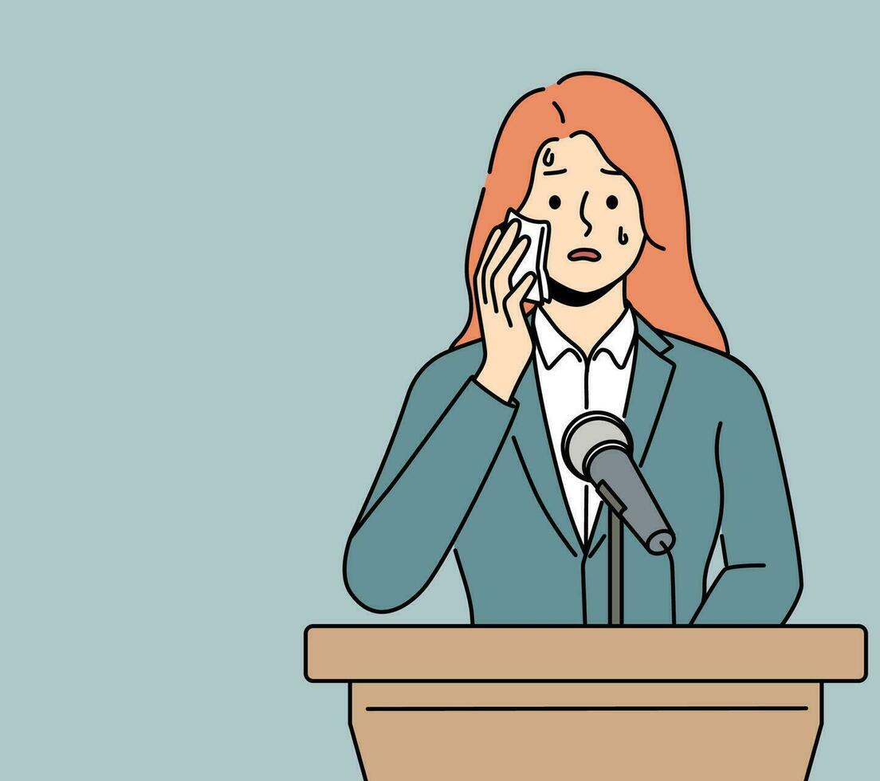
КАК СПРАВИТЬСЯ СО СТРАХОМ ВЫСТУПЛЕНИЯ?
Основы подготовки участников оказания первой помощи
Знание материала и тренировка
Прийти первым
Проверка оборудования
Использование «знакомого лица»
Запись на видео
Отзывы о курсе
Накопление опыта
Notes:
Отдельный вопрос для самого преподавателя — страх выступления.
С ним помогают знание материала и предварительная тренировка, ранний приход в аудиторию и проверка оборудования.
Полезно опереться на «знакомое лицо» в группе, иногда записать себя на видео, собирать отзывы о курсе и просто накапливать опыт.
Страх редко исчезает совсем, но он становится управляемым, когда подготовка конкретна и повторяема.

Slide 18

КАК ОСУЩЕСТВИТЬ КОНТРОЛЬ ВРЕМЕНИ?
Основы подготовки участников оказания первой помощи
Тренировка
Помощь коллеги
Перенос ответов на вопросы на окончание лекции
Перенос ответов на «парковку»
Notes:
Контроль времени — одна из самых частых зон риска.
Помогают предварительная тренировка хронометража, поддержка коллеги, а также осознанный перенос части вопросов на конец лекции или на «парковку».
«Парковка» здесь — это место, куда фиксируют важные, но уводящие в сторону вопросы, чтобы вернуться к ним позже и не разрушить структуру занятия.

Slide 19

КАК ВЕСТИ СЕБЯ, КОГДА ВАМ ЗАДАЛИ ВОПРОС?
Основы подготовки участников оказания первой помощи
Поощряйте вопросы
Не «наказывайте» за вопрос
Не воспринимайте вопросы как экзамен
Дайте оценку вопросу
Контролируйте процесс задачи вопросов
Обязательно ответьте всем
Notes:
Когда вам задают вопрос, важно правильно выстроить реакцию.
Вопросы поощряйте, за сам факт вопроса не «наказывайте» и не воспринимайте его как экзамен.
Дайте короткую оценку вопросу, контролируйте поток вопросов и обязательно ответьте всем — сразу или с понятным отложением.
Если слушатель чувствует, что спрашивать опасно, группа быстро замолкает.

Slide 20

КАК ОТВЕТИТЬ НА ВОПРОС?
Основы подготовки участников оказания первой помощи
Дослушать и понять вопрос
Контроль объема ответа
Не использовать «НЕТ» в начале ответа
Планируйте и предугадывайте вопросы
Задавайте вопросы сами
Notes:
Как отвечать на вопрос.
Сначала дослушайте и убедитесь, что поняли смысл.
Контролируйте объём ответа: не читайте мини-лекцию там, где достаточно короткого пояснения.
Старайтесь не начинать ответ со слова «нет», если можно сначала обозначить верную часть мысли.
Планируйте типичные вопросы заранее и иногда задавайте вопросы сами — так вы держите инициативу и проверяете понимание.

Slide 21

КАК ВЕСТИ СЕБЯ, ЕСЛИ НЕ ЗНАЕШЬ ОТВЕТА НА ВОПРОС?
Основы подготовки участников оказания первой помощи
Честный ответ о незнании
Цитирование
Переадресация
Просьба о переформулировании
Готовность
Notes:
Если ответа вы не знаете, это не катастрофа.
Честно скажите об этом, при необходимости используйте точную цитату из нормативного акта или пособия, переадресуйте вопрос группе или попросите переформулировать.
И сразу покажите готовность вернуться с ответом.
Взрослые обычно уважают такую позицию гораздо больше, чем неуверенную импровизацию.

Slide 22

КАК ВЕСТИ СЕБЯ, ЕСЛИ НЕ ОТВЕЧАЮТ НА ВАШ ВОПРОС?
Основы подготовки участников оказания первой помощи
Пауза
Задайте вопрос по-другому
Выразите свою заинтересованность в ответе
Приведите пример или конкретизируйте вопрос
Поощрите обучающихся
Ответьте сами
Notes:
Если на ваш вопрос молчат, не торопитесь заполнять паузу любой ценой.
Дайте короткую паузу, задайте вопрос иначе, покажите заинтересованность в ответе, приведите пример или конкретизируйте формулировку.
Можно мягко поощрить группу, а если тишина сохраняется — ответить самому и сразу проверить понимание следующим коротким вопросом.
Молчание часто означает не пустоту, а потребность в более ясном заходе.

Slide 23

ЧТО ДЕЛАТЬ, ЕСЛИ ЗАБЫТ ТЕКСТ ИЛИ ДОПУЩЕНА ОШИБКА?
Основы подготовки участников оказания первой помощи
Задайте вопрос обучающимся
Обратитесь к пособию
Вернитесь на слайд назад
Обязательно исправьтесь
Notes:
Если забыли текст или допустили ошибку, действуйте спокойно.
Можно задать вопрос аудитории, обратиться к пособию, вернуться на предыдущий слайд и обязательно исправиться вслух.
Ошибка, которую вы сами поправили, почти не бьёт по доверию.
Ошибка, которую все заметили, а вы сделали вид, что ничего не было, бьёт сильнее.

Slide 24

ЧТО ДЕЛАТЬ, ЕСЛИ ВОЗНИКЛИ ПРОБЛЕМЫ С ОБОРУДОВАНИЕМ?
Основы подготовки участников оказания первой помощи
Переходите к «Плану Б»
Notes:
Если возникли проблемы с оборудованием, не устраивайте долгую публичную борьбу с техникой.
Переходите к «плану Б»: запасной носитель, работа у доски или флипчарта, демонстрация на манекене без проекции, раздача карточек со сценариями.
Преподаватель, у которого есть запасной маршрут, сохраняет занятие даже при сбое техники.

Slide 25

ЧТО ДЕЛАТЬ С ОТВЛЕКАЮЩИМИ ФАКТОРАМИ?
Основы подготовки участников оказания первой помощи
Не обращайте внимание
Обыграйте
Предусмотрите заранее
Сделайте паузу
Внимание к себе
Notes:
Отвлекающие факторы тоже лучше заранее продумать.
Иногда их достаточно не усиливать вниманием.
Иногда можно коротко обыграть и вернуть группу к теме.
Ещё лучше — предусмотреть риск заранее, сделать короткую паузу или мягко вернуть внимание к себе и к задаче.
Главное — не позволить случайному шуму стать центром занятия.

Slide 26

ЧТО ДЕЛАТЬ, ЕСЛИ ОБУЧАЮЩИЕСЯ УСТАЛИ?
Основы подготовки участников оказания первой помощи
Акцентировать
Разрядка обстановки
Сделать перерыв
Перейти к практическому занятию
Notes:
Если обучающиеся устали, меняйте режим, а не повышайте давление.
Можно сделать акцент на самом важном, разрядить обстановку, объявить короткий перерыв или перейти к практике.
Физическая и умственная усталость у взрослых быстро убивает восприятие теории, зато уместная смена формата часто возвращает энергию группе.

Slide 27

КАК ДЕЛАЮТСЯ АКЦЕНТЫ НА ВАЖНОМ?
Основы подготовки участников оказания первой помощи
Выделение интонацией, громкостью, темпом речи
Акцентирующая жестикуляция
Вербальный акцент
Повторение (избегать циркулирования)
Notes:
Как делать акценты на важном.
Выделяйте ключевое интонацией, громкостью и темпом речи, поддерживайте акцентирующей жестикуляцией и прямым вербальным маркером вроде «это важно запомнить».
Повторение полезно, но без бессмысленного кружения вокруг одной фразы.
Акцент должен помогать запомнить действие, а не просто украшать речь.

Slide 28

КАК СОЗДАТЬ КОМФОРТНЫЕ УСЛОВИЯ ДЛЯ ПРОВЕДЕНИЯ ЗАНЯТИЯ?
Основы подготовки участников оказания первой помощи
Помещение
Расположение пособий, инструктора, обучающихся
Места для сидения
Освещение
Температура и вентиляция
Звукоизоляция
Notes:
И в завершение — комфортные условия занятия.
Важны само помещение, расположение пособий, инструктора и обучающихся, удобные места для сидения, освещение, температура, вентиляция и звукоизоляция.
Если человеку душно, темно или плохо слышно, он думает о дискомфорте сильнее, чем о первой помощи.
Поэтому среда — не мелочь, а часть педагогического дизайна.

Slide 29
БЛАГОДАРИМ ЗА ВНИМАНИЕ
Notes:
На этом разбор основ подготовки по программе оказания первой помощи завершён.
Спасибо за внимание.

